Slide 1
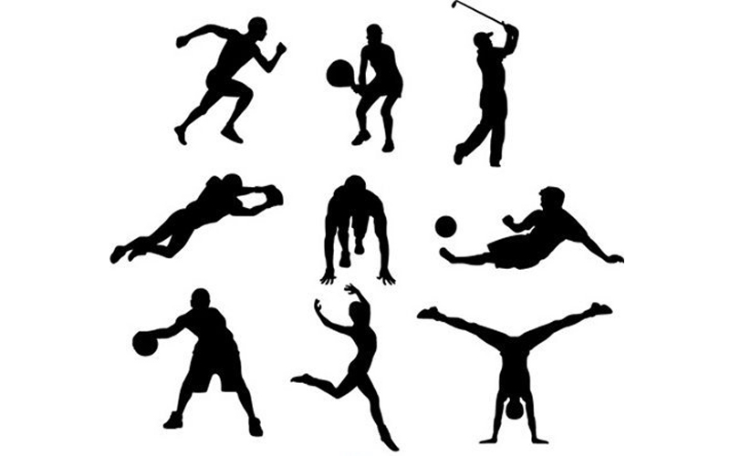
гто
Готов
К труду
И обороне

Slide 2
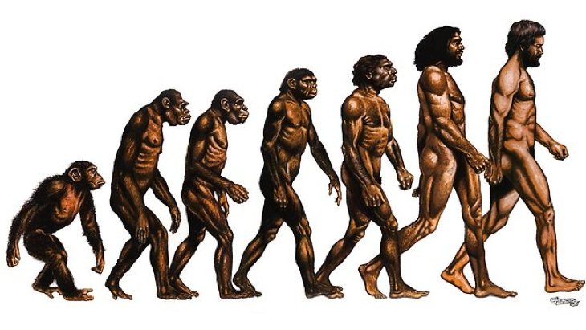
Труд
Это то, что делает нас людьми и отличает от животных.
Это то, что наполняет нашу жизнь смсылом- мы стремимся достичь успехов в нашей деятельности

Slide 3
Чтобы трудиться
Человек должен быть здоров
Что для этого нужно?
1. Не приобретать зависимость от вредных привычек(назовите самостоятельно).
2. Придерживаться здорового образа жизни

Slide 4
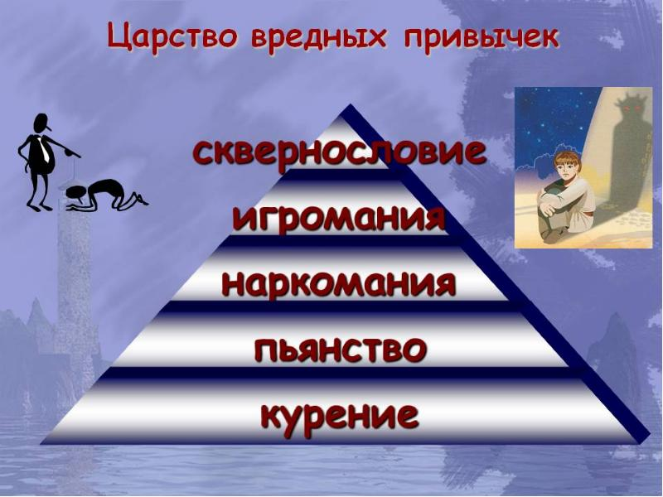
Нашу жизнь разрушают

Slide 5
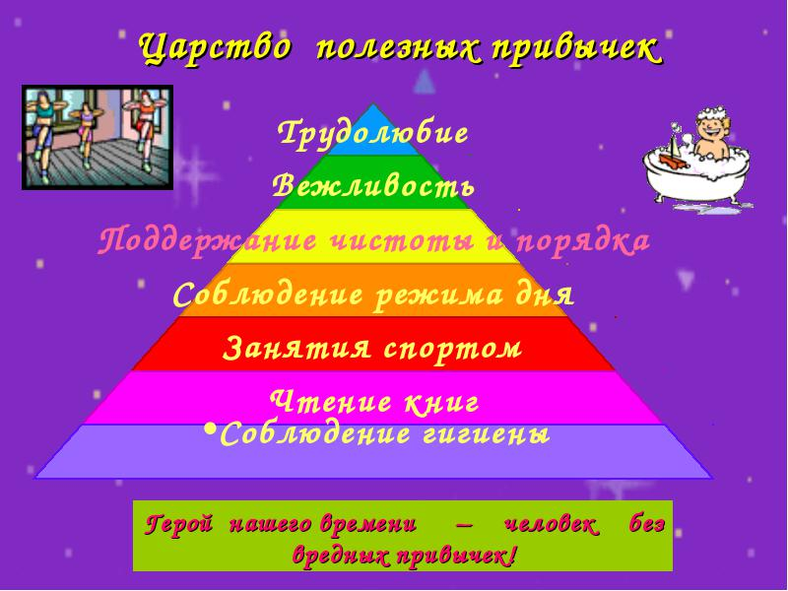
Нашу жизнь продолжает

Slide 6
История ГТО
Общероссийское движение «Готов к труду и обороне» - программа физкультурной подготовки, которая существовала в нашей стране с 1931 года по 1991 год. Охватывало население в возрасте от 10 до 60 лет. ГТО - важный этап в развитии системы физического воспитания, он способствует дальнейшему внедрению физической культуры в повседневную жизнь людей. Создает необходимые возможности для всесторонней физической подготовки населения к труду и обороне Родины.

Slide 7
Комплекс ГТО в 1931
Норматив I ступени комплекса объединил в себя:
1. плавание
2. гребля
3. прыжки и метания6
4. бег
5. подтягивания на перекладине (для мужчин) и лазанье по канату (для женщин)
6. езда на велосипеде
7. передвижению в противогазе
8. переносу патронного ящика
9. лыжным переходам
10. оказание первой помощи
11. выполнение санминимума
12. знание основ самоконтроля
13. знание основ физкультурного движения в СССР 14. ударничество на производстве В январе 1933 г.

Slide 8
А Ты можешь?
Какие из перечисленных видов спорта- доступны для вас?
Что вам нравиться больше всего?
1933 -1937 гг. нормы ГТО I ступени сдавали 4 млн. 458 тыс. человек, II ступени - 35 тыс.,

Slide 9
1972 г. был введен новый комплекс ГТО.
1.1 ступень — «Смелые и ловкие» — 10—11 и 12—13 лет;
2. II — «Спортивная смена» — 14—15 лет;
3. III — «Сила и мужество» — 16—18 лет;
4. IV — «Физическое совершенство» — мужчины 19—28 и 29—39 лет, женщины 19—28 и 29—34 лет;
5. V — «Бодрость и здоровье» — мужчины 40—60 лет, женщины 35—55 лет

Slide 10
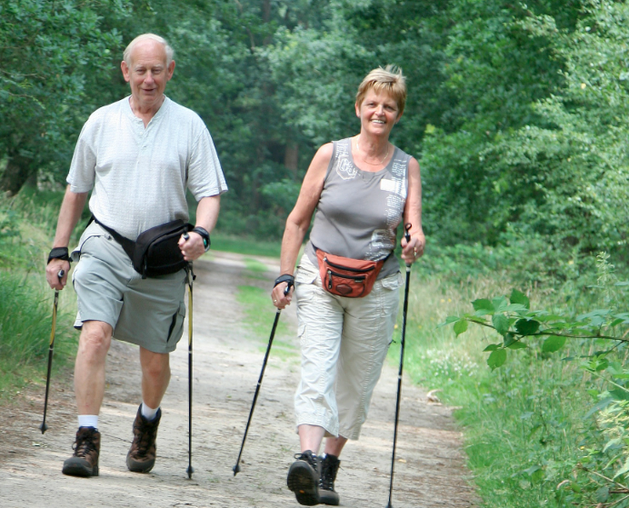
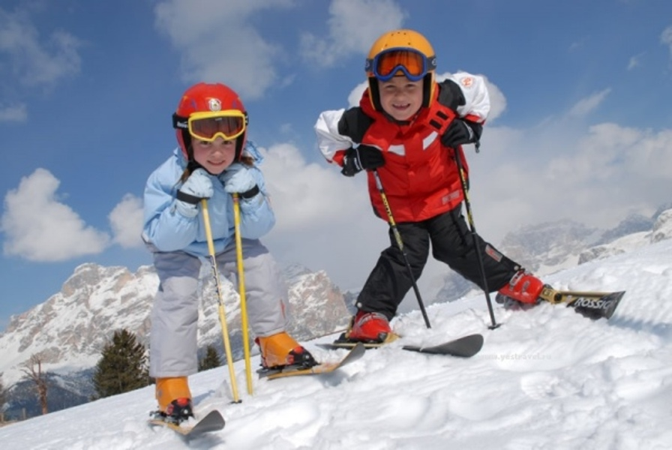
Возраст спорту не помеха

Slide 11
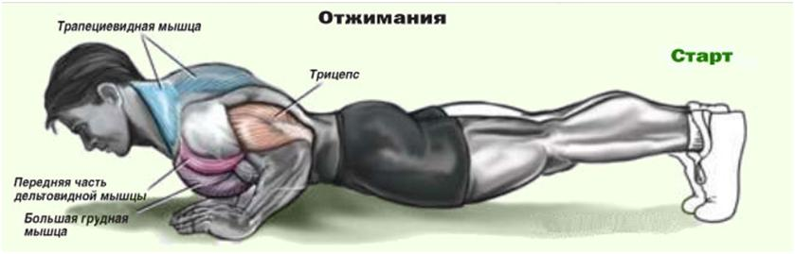
Стали проводиться соревнования по зимнему многоборью ГТО,
в программу которых входили: лыжный спорт, стрельба, подтягивание на перекладине, отжимания (для женщин).

Slide 12
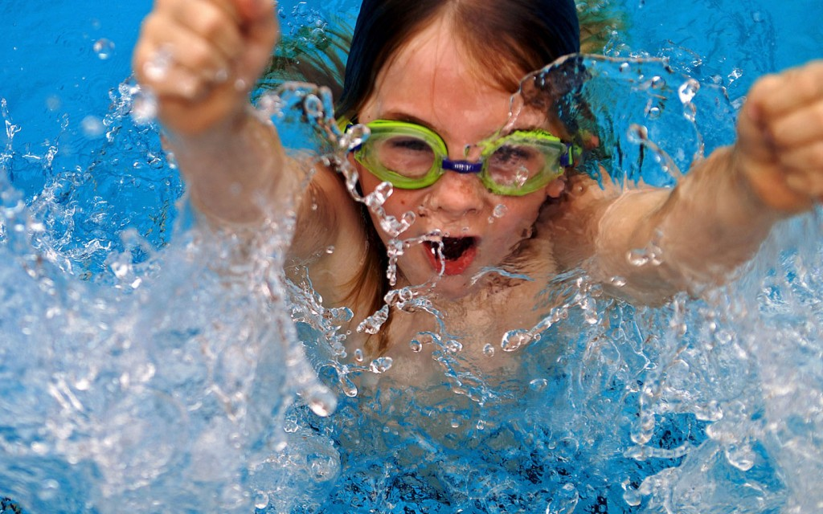
В программу летнего многоборья ГТО входили:
бег, плавание, метания, подтягивание на перекладине, стрельба, отжимания (для женщин).

Slide 13
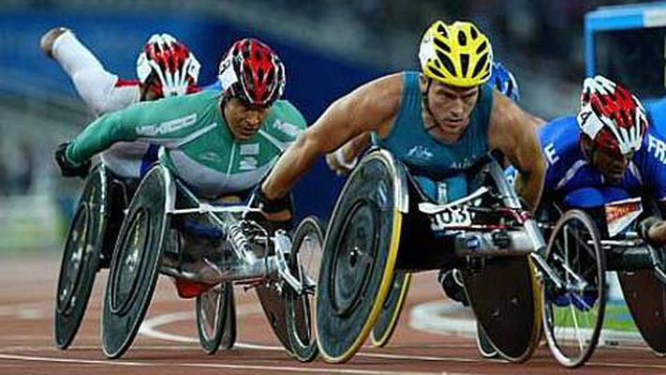
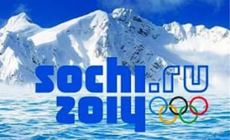
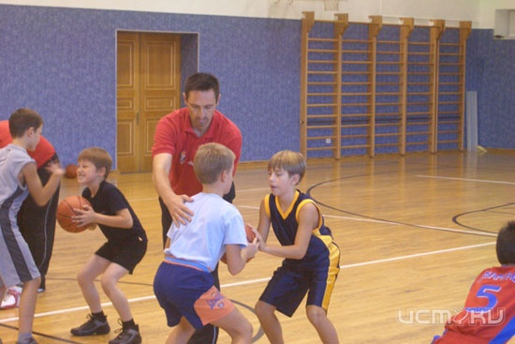
Спорт в России сегодня
Доступность
Приоритет
престиж

Slide 14
беседа
Какими видами спорта вы занимаетесь?
Какими видами спорта вы бы хотели заниматься?

Slide 15
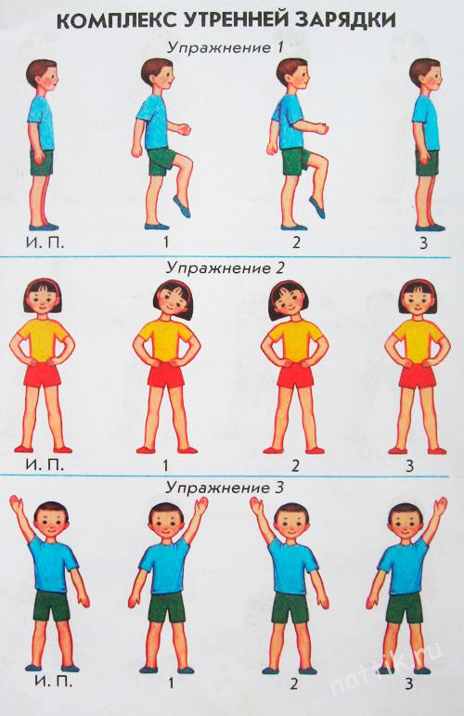

Кто делает зарядку?
Делаем зарядку

Slide 16
повторим
Что такое комплекс ГТО? Назовите цели и задачи, решаемые этим комплексом

